Slide 1
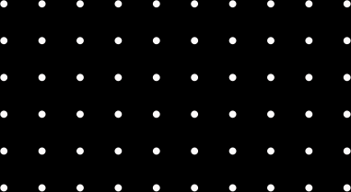


Pusat
Aset
Technopreneur
PUSAT
ASET

Slide 2



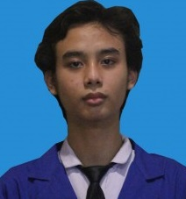
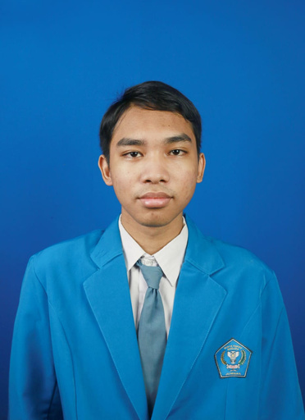
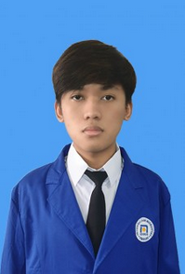

Tim Kami
Ghanang Adhin
Bima Bayu P
I Gusti
Reyhandra
Anggota 3
Anggota 2
Anggota 1
Ketua

Slide 3
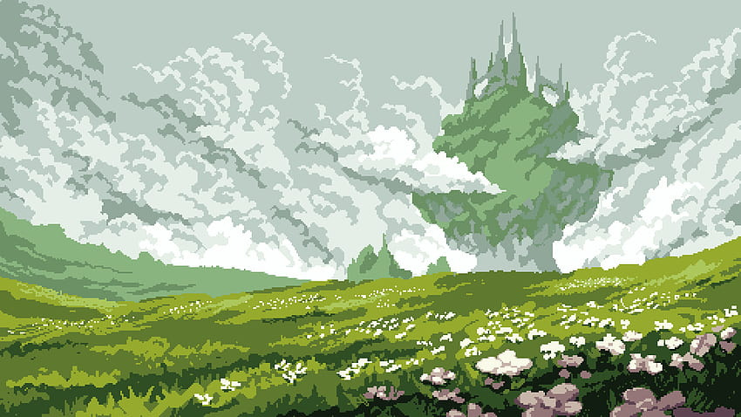
Konten
01
Deskripsi Produk
02
Fitur dan Layanan
03
Point Inovasi / Keunggulan
04
Identifikasi Awal Kompetitor

Slide 4


Pusat
Aset
DESKRIPSI
Pengembangan desain grafis menjual dan berbagai mecam aset digital yang dapat dikembangkan.
Toko kami menyediakan aset yang dapat meningkatkan pengembangan seperti 2D , 3D , animasi , dan banyak lagi

Slide 5





Fitur dan Layanan
Beragam Jenis Aset
Sediakan berbagai jenis aset, termasuk grafis, suara, video, kode sumber, 3D models, dan lain-lain, untuk memenuhi berbagai kebutuhan pengguna.
Pencarian dan Kategorisasi
Sistem pencarian yang kuat dan kategorisasi yang baik agar pengguna dapat dengan mudah menemukan aset yang mereka cari.
Pusat
Aset
Preview
Pratinjau aset yang dapat diakses pengguna sebelum mereka membeli, seperti tampilan gambar, cuplikan suara, atau tampilan model 3D.
Review dan Rating
Memungkinkan pengguna untuk memberikan ulasan dan peringkat pada aset-aset yang mereka beli, sehingga pengguna lain dapat membuat keputusan yang lebih baik.

Slide 6
Fitur dan Layanan
Pembayaran Aman
Sistem pembayaran aman dan efisien untuk melindungi data pelanggan.
Lisensi dan Hak Cipta
Jelaskan dengan jelas lisensi yang diberikan kepada pembeli, dan memahami hak cipta untuk semua aset yang dijual.
Pusat
Aset
Dukungan Pelanggan
Layanan dukungan pelanggan yang responsif untuk menjawab pertanyaan dan masalah pengguna dengan cepat.
Update dan Pemeliharaan
Selalu memperbarui aset-aset dan memberikan pemeliharaan jika ada perubahan teknologi atau platform yang signifikan.

Slide 7
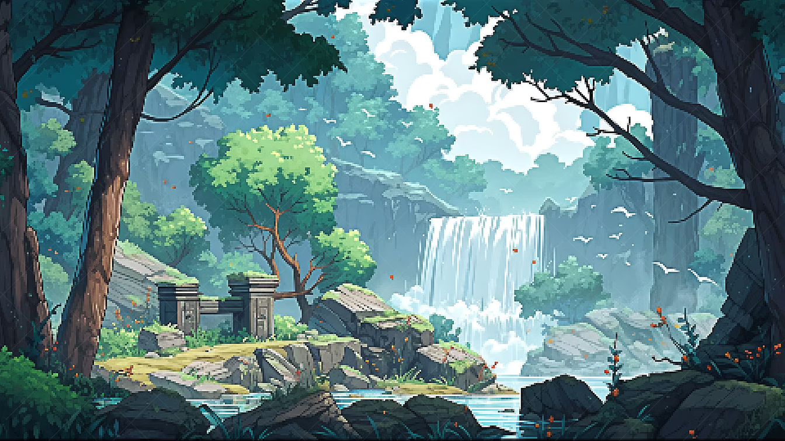




Keunggulan
Program Kemitraan
Program ini memberikan keuntungan seperti penurunan biaya admin sebesar 15%, difiturkan dihalaman utama, dan badge verifikasi.
Availibilitas
Pembayaran
Pelayanan
Store kami menyediakan aset untuk berbagai software.
Pembayaran dilayani melalui bank dan uang digital agar mudah dan aman.
Customer service kami siap membantu anda 24/7.

Slide 8
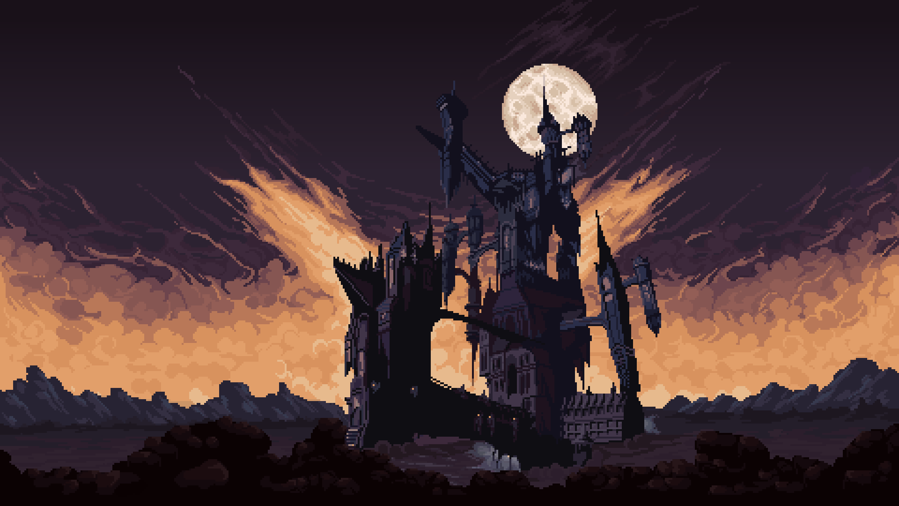



IDENTIFIKASI AWAL KOMPETITOR
Unity Store
Craftpix
Mixamo
Unity Store menyediakan aset berupa 3D, 2D, audio, vfx, dll. Yang tidak hanya berguna untuk pembuatan game, tapi juga untuk multimedia secara umum
Craftpix menyediakan aset game 2D premium dan gratis berkualitas tinggi untuk segala kebutuhan. Mulai dari ikon, sprite, tile, gui, karakter, latar belakang, dan banyak lagi.
Mixamo menyediakan animasi dan model 3D secara gratis untuk digunakan. Model beragam mulai dari manusia biasa hingga monster menakutkan. Selain itu animasi juga bervariasi adanya.

